Slide 1




DESALACIÓN Y TRANSPORTE
DE AGUA PARA LA GRAN MINERÍA
Martín Scalabrini Ortiz - Technical Commercial Sr. Manager

Slide 2







Pertenecemos
al Grupo Techint
8,9 millones
de toneladas de despachos
de tubos con y sin costura
12,5 millones
de toneladas de despachos
de productos de acero
97.000
2.800 millones
USD en ventas anuales
196.000
barriles equivalentes de
petróleo producidos por día
empleados permanentes
38.4 millones
de USD en ventas
2,507 millones
USD en órdenes pendientes
1.2 millones
de clientes únicos

Slide 3
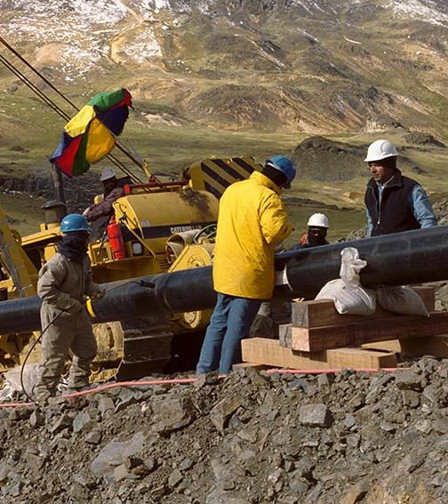

Un socio confiable
en la ejecución
de proyectos
2024
+75
+3.200
2,2
+20.000
TECH<INT
TECHINT E&C
de proyectos completados exitosamente en el mundo
Millones de
horas-hombre anuales en capacidad de ingeniería
Colaboradores a nivel global
años de
experiencia global

Slide 4






Alcance internacional: Socio Local
2024
TECHINT E&C
Referencias
Centros de ingeniería
Centros comerciales y operativos
Unidad Offshore
Sedes regionales
Parques de Gestión de Equipos

Slide 5
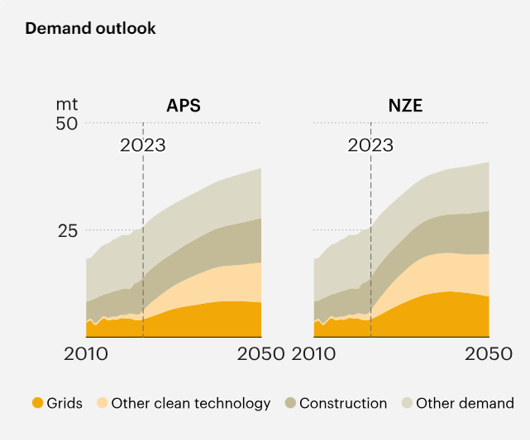
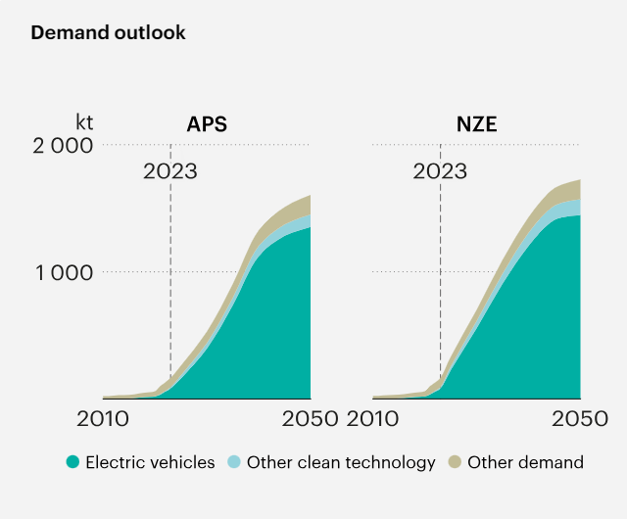
Perspectivas Cobre y Litio
  Aumento de la demanda mundial de minerales relacionados con la Transición Energética.
  Entre ellos Cobre y Litio, con aumentos de hasta el 20% y 830%, respectivamente para el año 2040.
2024
Cobre
Litio
TECHINT E&C

Slide 6
Consumo de agua
  Producción de Cobre mineral
  Consumo de agua = 105 m3 x ton Co
  Producción de Carbonato de Litio
  Consumo de agua EPE = 10/15 m3 x ton LiCO3
  Consumo de agua DLE = 50/70 m3 x ton LiCO3
2024
TECHINT E&C
Las fuentes pueden ser: Agua Continental: Se obtiene en las cercanías de la explotación.
Agua de mar: Se debe tratar y transportar grandes distancias.

Slide 7
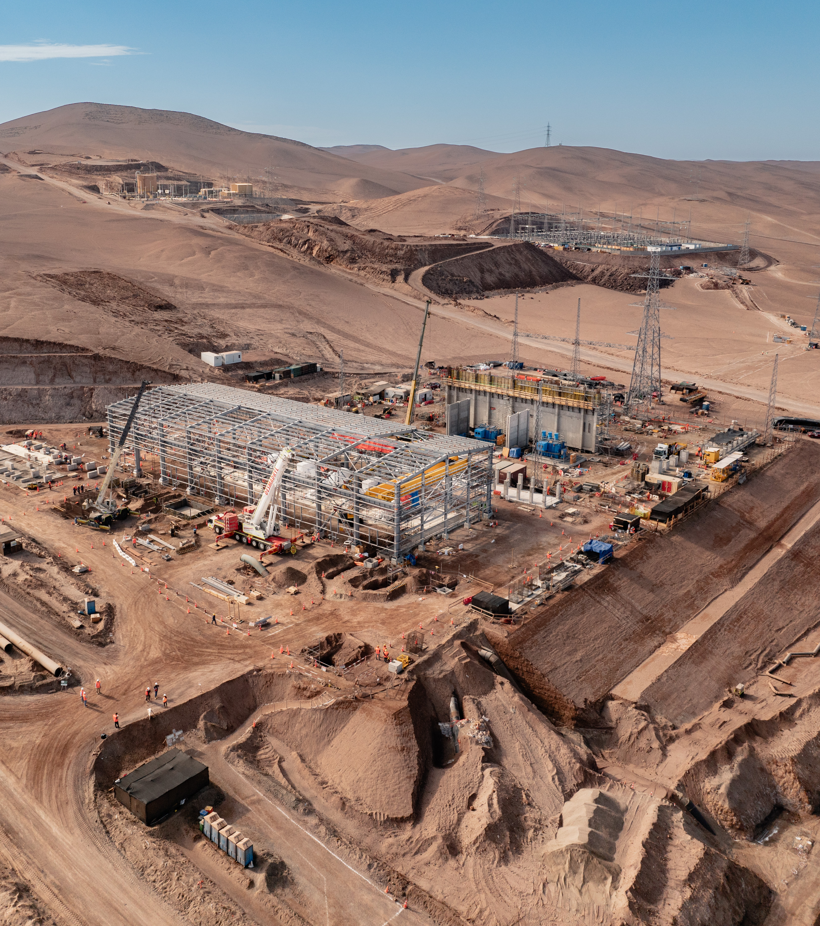
¿Es posible alcanzar una Minería más Sustentable?
  Mejora en la eficiencia hídrica:
    En 2022, el uso del agua fue de 0,59 m³/ton de mineral para el proceso de concentración
    0,13 m³/ton para la hidrometalurgia. A pesar de las variaciones, se observa un mejoramiento en la eficiencia hídrica.
    El aumento en 2021 sugiere que el cambio metodológico afectó los datos, pero la disminución en 2022 hacia 0,59 m³/ton indica que se han hecho mejoras en la eficiencia hídrica
2024
TECHINT E&C
FUENTE: Reporte Agua en la minería del cobre, 2022.
Comisión Chilena de Cobre (Cochilco)
Notes:
SLIDE 8 CONSUMO UNITARIO DE AGUA

Slide 8
¿Es posible alcanzar una Minería más Sustentable?
  Maximizar la reutilización de agua en todos los procesos para mejorar la sostenibilidad
    En 2022, se recuperaron 51,34 m³/seg, con una tasa de recuperación del 74%.
    La mayor parte proviene de espesadores (48,2%) e hidrometalurgia (34,7%).
    Esto se traduce a una estabilidad en la tasa de recuperación.
    Aumento del volumen de agua recuperada e incremento del volumen de agua recolectada.
2024
TECHINT E&C
FUENTE: Reporte Agua en la minería del cobre, 2022.
Comisión Chilena de Cobre (Cochilco)
Notes:
SLIDE 9 REUTILIZACIÓN DE AGUA

Slide 9
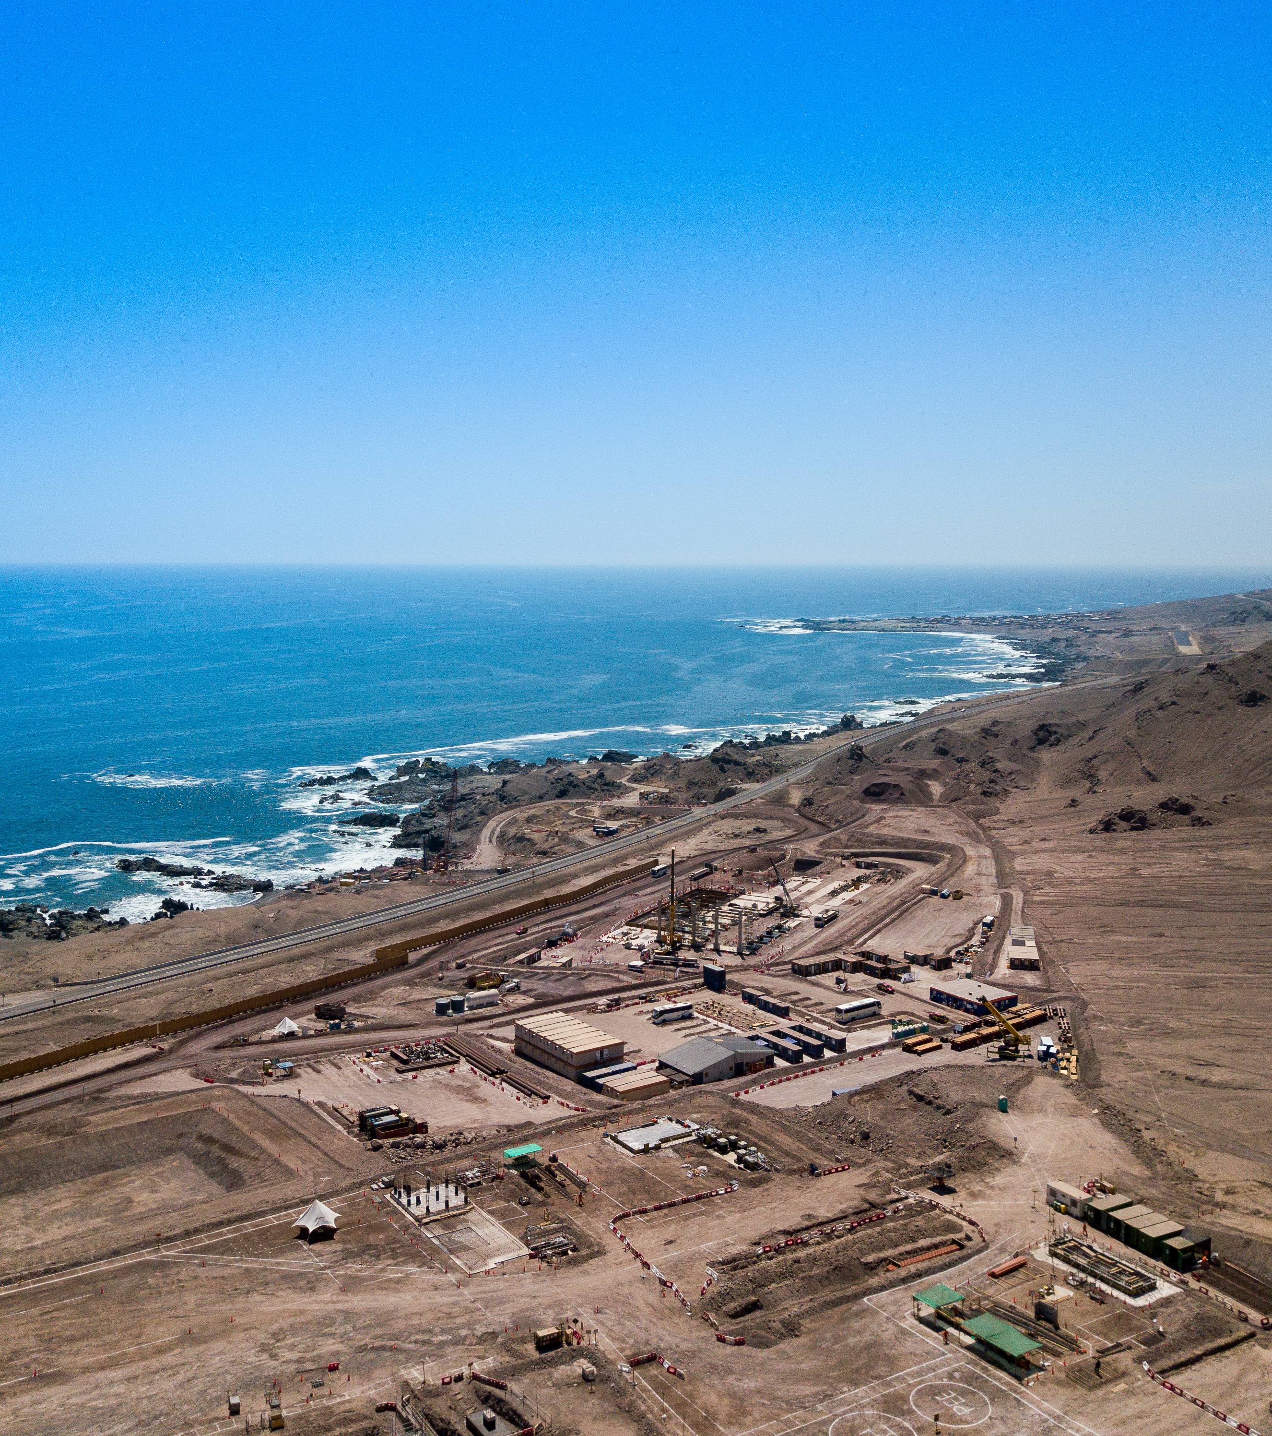
¿Es posible alcanzar una Minería más Sustentable?
  Importancia de la desalinización
    En 2023, el uso de agua de mar representa el 37,2% del total de agua utilizada en la minería del cobre, con un volumen de 7,08 m³/seg.
    Para 2034, se proyecta que el uso de agua de mar alcance el 69,8%, con un volumen de 16,53 m³/seg.
    Meta de la industria: reducir el uso de agua continental al 5% del total para 2040.
2024
TECHINT E&C
FUENTE: Reporte Agua en la minería del cobre, 2022.
Comisión Chilena de Cobre (Cochilco)
Notes:
SLIDE 12 PROYECCIÓN ESPERADA DE DEMANDA DE AGUA

Slide 10
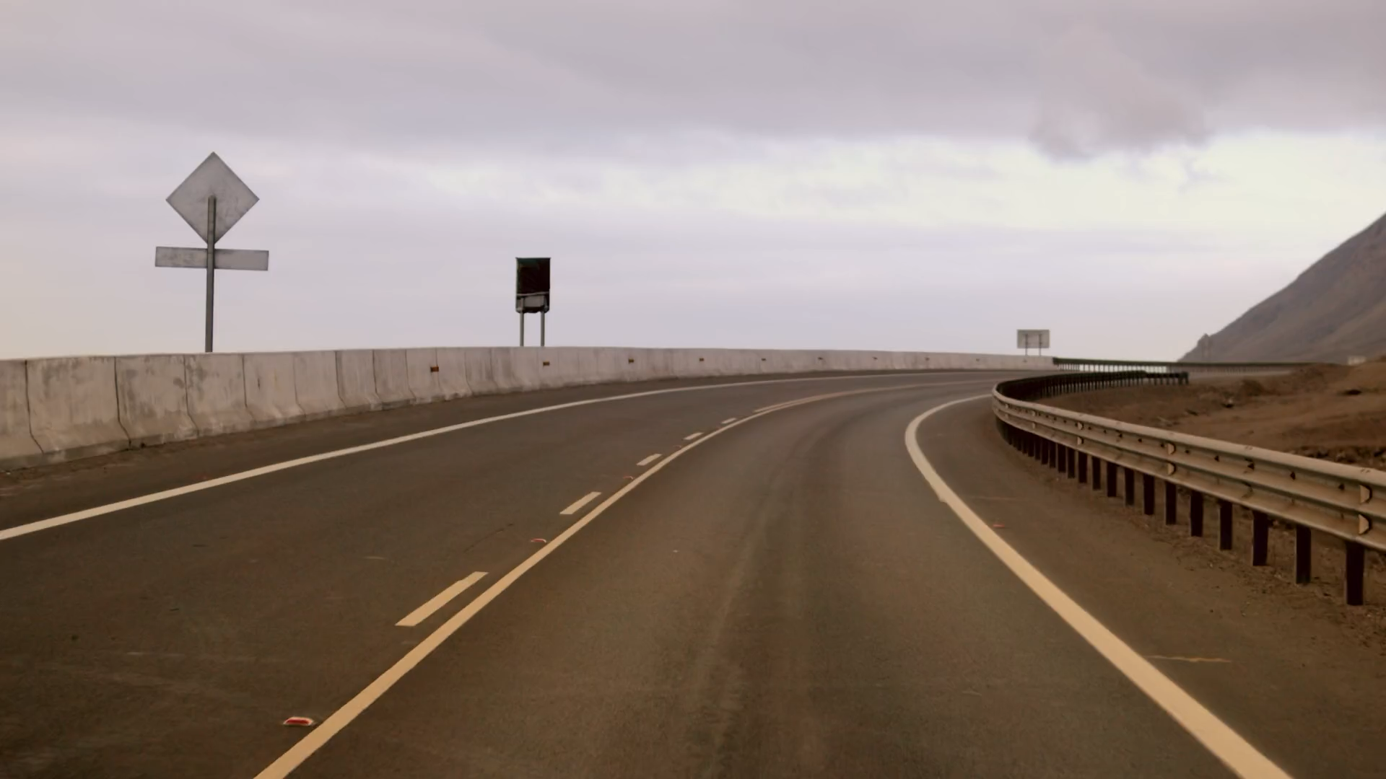

Slide 11
Planta de Desalinización típica
2024
Agua de mar
100
Producto
40 / 50
A Transporte
Estación Bombeo Captación
Pretratamiento (DAF, UF, Multimedia)
OI
Con recuperación energía
Postratamiento (estabilización)
Rechazo
50 / 60
Consumo Energía
2,8/3,3 kWh x m³
TECHINT E&C

Slide 12
Optimización de
Espesores de Tubería
2024
  Altura piezométrica máxima en condiciones detenidas
  Máxima presión a la descarga de las estaciones de bombeo
  Espesores según la máxima presión de diseño
  Tramos de distintos espesores en el sistema
  Verificación estudios transitorios
TECHINT E&C
Resultado:
Tramos de distintos espesores
en el sistema en forma optimizada

Slide 13
Caso Real
Diseño Original
Diseño Optimizado
2024
Caudal de Diseño = 1956 l/s
Acueducto diámetro 48”
Longitud = 160,98 km
Tubería sin recubrimiento interno
Rugosidad = 0,2 mm
Sobreespesor por corrosión = 6 mm
Material API 5L X65 PSL2
Peso total tubería = 90000 ton (12 espesores)
4 estaciones de bombeo (#600, #900)
Potencia total de Diseño aprox = 78,4 MW
Caudal de Diseño = 1956 l/s
Acueducto diámetro 48”
Longitud = 160,98 km
Tubería con recubrimiento interno epoxi
Rugosidad = 0,046 mm
Sobreespesor por corrosión = 0 mm
Material API 5L X70 PSL2
Peso total tubería = 74750 ton (6 espesores)
3 estaciones de bombeo (#900)
Potencia total de Diseño aprox = 76,3 MW
TECHINT E&C
  Resultado:
  Distintos espesores en forma optimizada. Menor peso de tubería. Menor cantidad de estaciones de bombeo

Slide 14
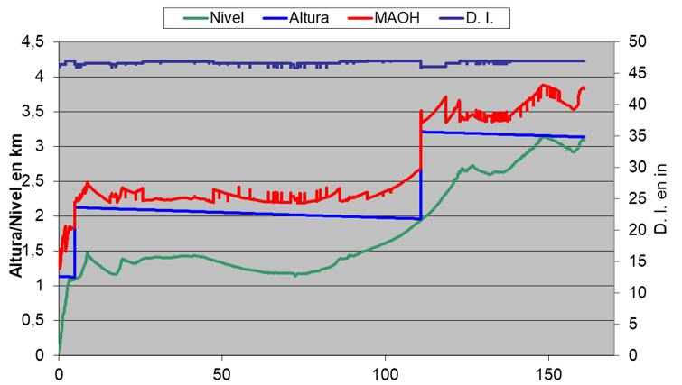
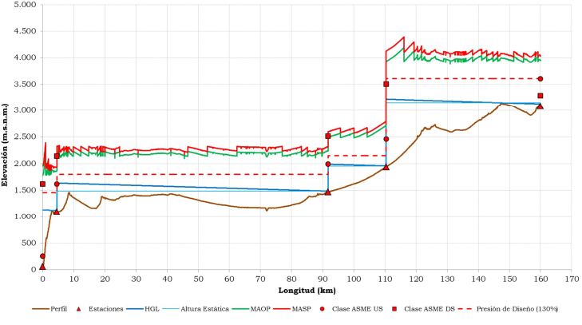
Caso Real
Diseño Original
Diseño Optimizado
2024
v
PSD
PSC
TECHINT E&C
PSB
PSC
PSA
PSB
PSA
Notes:
Agregar cartel para las estaciones

Slide 15
Caso Real
Cantidades de Materiales
2024
2024
Excavación: 1.080.000 m3
Relleno: 555.000 m3
Hormigón: 16.400 m3
Edificios: 1.150
Estructura metálica: 910 Tn
Piping Plantas: 2.549 Tn
Peso Equipos: 438 Tn (Bombas 337 Tn)
Cables AT/MT/BT: 97.000 m
Fibra Óptica: 451.000 m
Válvulas motorizadas: 51
TECHINT E&C

Slide 16
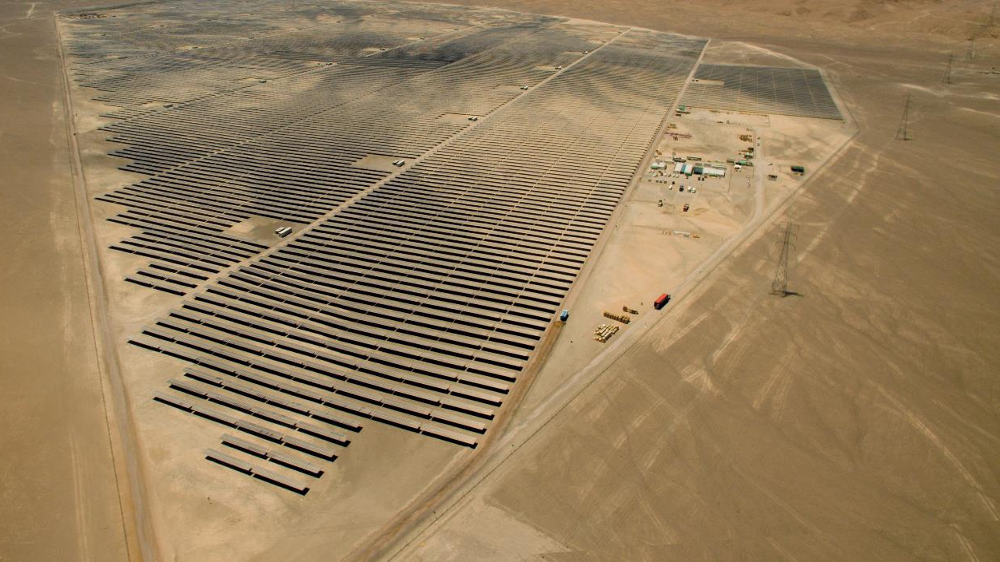




¡MUCHAS
GRACIAS!
www.techint.com

